Slide 1
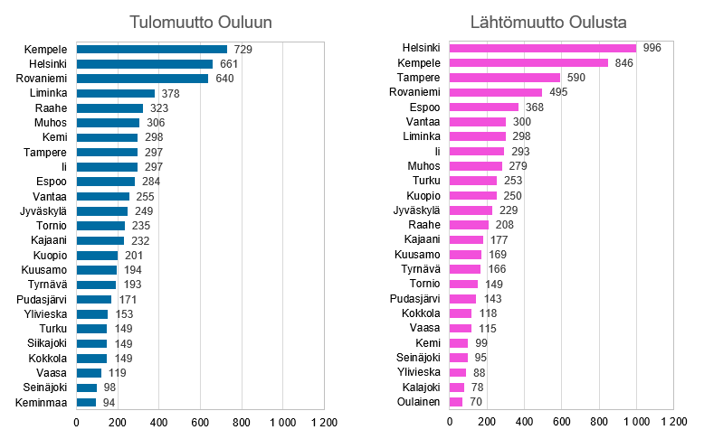
Muuttoliike Oulussa 2022 Suurimmat kunnat, henkilöä
Vuoden 2023 aluerajat
Lähde: Tilastokeskus

